Slide 1
Итоги деятельности страховых представителей I-II уровня в 2017 году, 1 кв. 2018 года.
Докладчик: директор Оренбургского филиала АО «СК «СОГАЗ-Мед» Малая Т.В.

Slide 2
Страховые представители 1 уровня: выполняемый функционал
Определение*
Выполняемый функционал*
Критерии эффективности,
предложенные ФФОМС 19.12.2017
Прием устных обращений и ведение их учета
Количество принятых и пропущенных вызовов
1 уровень
Самостоятельно отвечает на вопросы граждан, носящие справочно-консультационный характер (типовые вопросы)
Время ожидания ответа
Страховой представитель I уровня - специалист контакт-центра страховой медицинской организации предоставляющий по устным обращениям граждан информацию по вопросам обязательного медицинского страхования справочно-консультационного характера (типовые вопросы).
Количество переключений
Осуществляет маршрутизацию звонков на страховых представителей 2 или 3 уровней
Длительность разговоров
Количество необоснованно переадресованных обращений
Введен с 01.07.2016
Информирует застрахованных лиц о возможности прохождения профилактических мероприятий
Уровень удовлетворенности ответами (на основе выборочных опросов или автоматической оценки)
Проводит телефонные опросы застрахованных лиц для выяснения причин неявки на профилактические мероприятия, выборочный опрос о доступности и качестве медицинской помощи
* согласно Приказу ФФОМС от 11.05.2016 №88 «Об утверждении Регламента взаимодействия участников обязательного медицинского страхования при информационном сопровождении застрахованных лиц на всех этапах оказания им медицинской помощи».

Slide 3
Страховые представители 2 уровня: выполняемый функционал
Определение*
Выполняемый функционал*
Критерии эффективности,
предложенные ФФОМС 19.12.2017
Отвечает на переадресованные страховым представителем 1 уровня вопросы, не относящегося к типовым
Количество необоснованно переадресованных обращений
2 уровень
Страховой представитель
2 уровня - специалист страховой медицинской организации, деятельность которого направлена на организацию информирования и сопровождения застрахованных лиц при организации оказании им медицинской помощи, в т.ч. профилактических мероприятий, а также на защиту прав и законных интересов застрахованных в сфере обязательного медицинского страхования
Уровень удовлетворенности ответами
Организует индивидуальное информирование в письменной или иных формах застрахованных лиц, включенных медицинскими организациями в списки, к прохождению 1 этапа профилактических мероприятий, о возможности прохождения профилактических мероприятий
Эффективность информирования о прохождении профилактических мероприятий
Доля разрешенных в досудебном порядке жалоб застрахованных лиц от общего количества поступивших жалоб
Введен с 01.01.2017
На основании сведений, внесенных в информационный ресурс о застрахованных лицах, направленных на госпитализацию, по факту госпитализации осуществляет мониторинг очередности и доступности специализированной медицинской помощи, оказываемой в стационарных условиях, своевременности и профильности плановой госпитализации
Динамика показателя «возмещение застрахованным лицам в рамках мероприятий по досудебной защите прав ЗЛ»
Удовлетворенность ЗЛ работой СП
(по итогам опросов граждан)
Увеличение доли ЗЛ трудоспособного возраста, прошедших диспансеризацию
* согласно Приказу ФФОМС от 11.05.2016 №88 «Об утверждении Регламента взаимодействия участников обязательного медицинского страхования при информационном сопровождении застрахованных лиц на всех этапах оказания им медицинской помощи».

Slide 4
Страховые представители 1 и 2 уровней: результаты работы в 2017г., 1 кв 2018г.
За 2017 года страховыми представителями принято 25 866 обращений. За 1 кв. 2018 год принято 7 309 обращений, что в 4,8 раза больше аналогичного периода прошлого года
Для застрахованных лиц функционирует круглосуточный бесплатный телефон Контакт-центра 8-800-100-07-02, работающий в режиме 24/7, 365 дней в году.
На 01.04.2018 в Филиале 12 страховых представителей 1 уровня и 14 страховых представителей 2 уровня.

Slide 5
Проведенная работа СП в рамках информирования о диспансеризации
1. Индивидуальное информирование
За 2017г. страховыми представителями:
Проинформировано о необходимости прохождения диспансеризации 108 432 чел.
Повторно проинформировано о необходимости прохождения диспансеризации 79 874 чел.
Проинформировано о необходимости прохождения 2 этапа диспансеризации 12 218 чел.
95 362 чел. (или 88% от числа подлежащих ДВН) прошли 1 этап диспансеризации , в т.ч. 73 057 чел. или 67% из числа приглашенных страховыми представителями

Slide 6
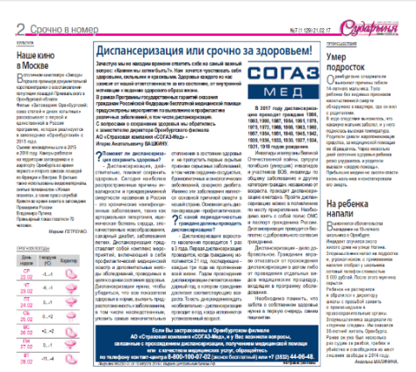
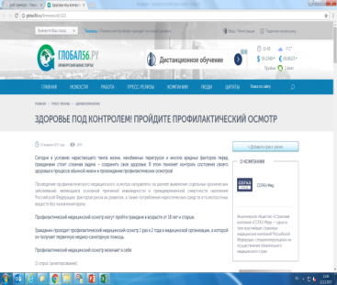
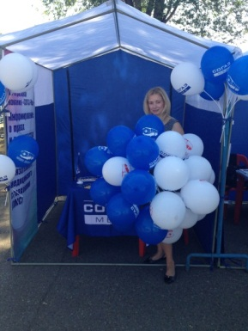
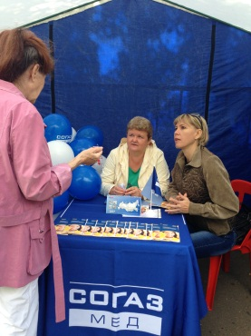
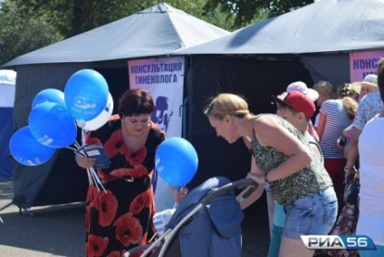
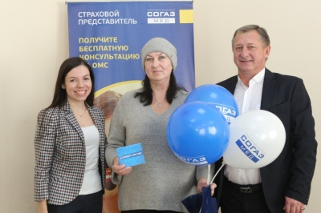
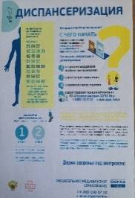
Проведенная работа в рамках информирования о диспансеризации
2. Публичное информирование
2017г.
1кв 2018г.
Размещение в медицинских организациях плакатов по ДВН, и полиграфии
Отправка информационного видеоролика АО «СОГАЗ-Мед» о диспансеризации/детской профилактики для размещения на мониторах/сайтах медицинских организаций
Публикация статьи о диспансеризации в газете
1статья
2статьи
Публикация о профилактическом медосмотре интернет портале
-
Проведение презентаций на предприятиях по теме «Диспансеризация и профилактические медицинские осмотры»
21
38
Участие в масштабной профилактической Акции «Маршрут здоровья». Распространено 20 тыс. памяток по диспансеризации
3кв 2017
1кв 2018
Размещение информационного аудиоролика о необходимости прохождения ДВН на остановочных павильонах г. Оренбурга
-
Проведение Акции по диспансеризации «Будь здоровым с СОГАЗ-Мед!» (лотерея среди застрахованных г. Оренбурга, прошедших диспансеризацию).
Август-Ноябрь 2017
-
Изготовление и размещение в МО единого стенда «Обязательное медицинское страхование в Оренбургской области» (42 шт) с унифицированным наполнением информационными материалами
-
1 кв 2018
Размещение рекламно-информационных материалов по диспансеризации в лифтовых кабинах
-
1 кв 2018
6

Slide 7
Результаты опросов по диспансеризации
За 2017г. страховыми представителями проведено:
5 512 опросов о причинах не прохождения 1 этапа диспансеризации
По результатам опросов о причинах не прохождения 1 этапа диспансеризации в 2017 году:
95% ЗЛ помнили о получении информационного сообщения о необходимости прохождения ДВН;
57% ЗЛ при этом не обращались в МО для прохождения ДВН;
По наиболее весомым причинам отказа от прохождения ДВН:
- 55% ЗЛ ответили, что планируют пройти ДВН позже;
- 10% - проходят мед осмотр на предприятии;
- 10% - не считают необходимым тратить время на ДВН;
- 8% - не отпускает работодатель

Slide 8
Результаты опросов по диспансеризации
2 481 опрос о прохождении 2 этапа диспансеризации. Согласно данным опроса, проведенного в 2017 году
По результатам опросов о прохождении 2 этапа диспансеризации в 2017 году:
64% ЗЛ ответили, что все организовано хорошо; 27% отметили среднюю организацию и 8% - плохую организацию.
98% ЗЛ, прошедших ДВН считают диспансеризацию необхоимой

Slide 9
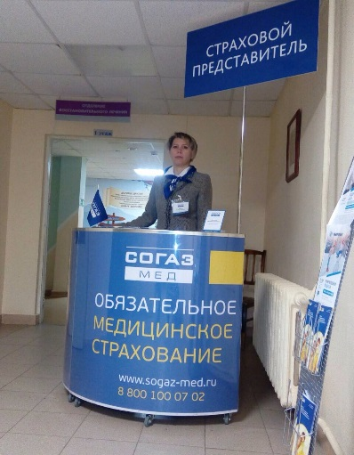
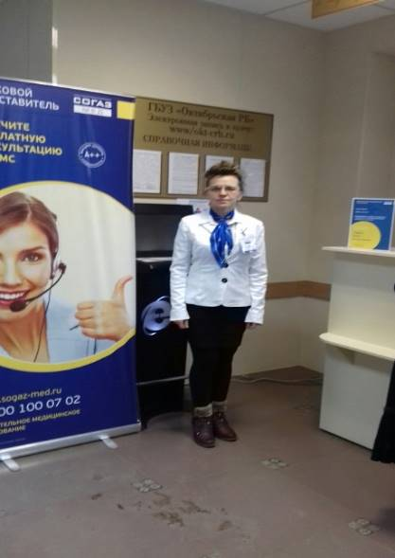
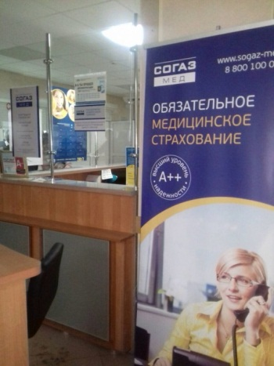
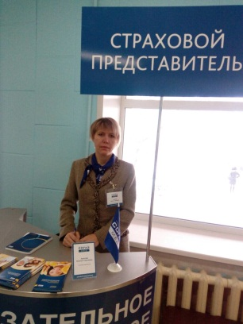
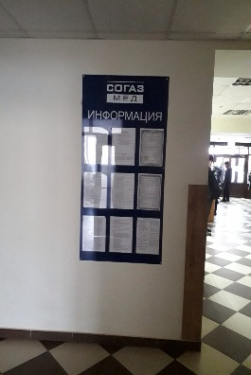
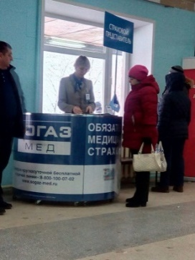
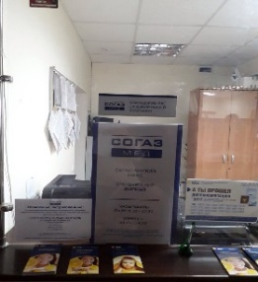
Размещение и оформление рабочего места страхового представителя в медицинской организации
В соответствии с доведенными 28 декабря 2017 года ФФОМС Методическими рекомендациями размещения страховых представителей в медицинских организациях в 1 квартале разработан, утвержден и размещен на сайте ТФОМС график работы страховых представителей в медицинских организациях Оренбургской области в разрезе СМО (поликлиники, стационары).
На текущий момент организованы 10 постов страховых представителей с минимальными нормами работы 2 раза в неделю по 4 часа в «Бережливых поликлиниках», 48 поликлиник, в которые осуществляются визиты страховых представителей, согласно рекомендованным нормам и 19 стационаров, в которые осуществляются визиты страховыми представителями третьего уровня.
Со всеми МО заключены рекомендованные ФФОМС соглашения о размещении страховых представителей.
пол. ГКБ№1 г. Оренбурга (1эт)
пол. «ДГКБ» г. Оренбурга (1эт)
Саракташская РБ (1эт)
Октябрьская РБ (1эт)
пол. №2 ГАУЗ «ГКБ им. Н.И. Пирогова» (1эт)

Slide 10
Новые задачи в работе страховых представителей 1 и 2 уровня в 2018 году
Информирование застрахованных лиц, включенных в списки для проведения первого этапа диспансеризации, проводимой с периодичностью 1 раз в 2 года.
Информирования застрахованных лиц, подлежащих диспансерному наблюдению в медицинской организации, к которой они прикреплены (в 1 квартале проинформировано 6 030 ЗЛ).

Slide 11
Спасибо за внимание!

Slide 12
Страховые представители 3 уровня: выполняемый функционал, результаты работы в 2017г.
Страховой представитель 3 уровня - специалист-эксперт страховой медицинской организации или эксперт качества медицинской помощи, деятельность которого направлена на работу с письменными обращениями застрахованных лиц, включая организацию экспертизы качества оказанной им медицинской помощи и обеспечение при наличии индивидуального согласия их информационного сопровождения при организации оказания медицинской помощи.
Приказ ФФОМС от 11.05.2016г №88.
Критерии эффективности СП-3, предложенные ФФОМС 19.12.17:
Своевременность рассмотрения жалоб
Доля разрешенных в досудебном порядке жалоб граждан от общего количества жалоб
Динамика показателя «возмещение застрахованным лицам в рамках мероприятий по досудебной защите прав ЗЛ»
Увеличение доли ЗЛ трудоспособного возраста, поставленных на диспансерный учет по результатам прохождения диспансеризации
3 уровень
Вводится с 01.01.2018
На 01.04.2018 в филиале 9 СП-3

Slide 13
Контроль диспансерного наблюдения больных с ХНИЗ
Структура застрахованных по группам здоровья, установленным по результатам двух этапов диспансеризации за 2017 год
Итого за 2017 год из 95 406 ЗЛ, прошедших ДВН,
22% (или 20 999 ЗЛ) имеют I группу здоровья,
13% (или 12 538 ЗЛ) имеют II группу здоровья,
44% (или 42 055 ЗЛ) имеют группу IIIА
21% (или 19 814 ЗЛ) имеют группу IIIБ.
* МО с количеством случаев менее 10

Slide 14
Контроль своевременности диспансерного наблюдения по результатам диспансеризации: посещение застрахованными, подлежащими ДН, медицинских организаций (IIIА группа здоровья за 2017 год)
В 1 квартале 2018г проинформировано о необходимости диспансерного наблюдения 6 030 ЗЛ (или 14% от числа IIIА).

Slide 15
Структура застрахованных, подлежащих ДН, по частоте приоритетных хронических заболеваний (IIIА группа здоровья за 2017 год)
Итого за 2017 год имеется следующее распределение ХНИЗ в группе IIIА:
С (Злокачественные новообразования) - 1% (или 379 ЗЛ)
J (Хронические заболевания нижних дыхательных путей) - 4% (или 1 579 ЗЛ)
E (Сахарный диабет 2 типа) - 8% (или 3 022 ЗЛ)
I (Гипертоническая болезнь, ИБС, Нарушение ритма сердца и ХСН) - 87% (или 32 402 ЗЛ)
* МО с количеством случаев менее 10

Slide 16
Контроль своевременности диспансерного наблюдения застрахованными лицами с ХНИЗ I в 2017 году
В целом за 2017 год по ХНИЗ I число застрахованных лиц посетивших МО составило 29%

Slide 17
Контроль фактического потребления застрахованными лицами, подлежащими диспансерному наблюдению, объемов медицинской помощи по ХНИЗ I 11.9
Проведена ЭКМП 141 случая оказания медицинской помощи в АПП у 57 пациентов в возрасте от 40 до 60 лет с диагнозом АГ, которым в 2017г. была проведена ДВН.
Экспертом выявлены замечания в 66 случаях (46,8 % от числа проверенных случаев).
Краткие результаты экспертизы:
В проверяемой группе пациентов не выявлены случаи сосудистых катастроф (ОНМК, ОКС, ТЕЛА и др).
Основные дефекты оказания медицинской помощи:
- не выполнение объема ВД
- отсутствие взятия на Д наблюдение
- не соблюдение кратности Д осмотров
- отсутствие контроля холестерина и назначения статинов, как профилактики ОКС и ОНМК
- отсутствие направления на 2 этап ВД для проведения липидограммы
- не выполнение лабораторно-инструментальных исследований.
Предложения:
Контроль за выполнением объемов и кратности Д наблюдения со стороны администрации МО.

